Slide 1
Christus – Diener, Herr und Lehrer Bibelarbeit zu Johannes 13
Bibeltage Gütersloh 2012
Einführungsvortrag

Slide 2
Johannes 13 – an Jesu Lebensende
Kindheit
Geburt
öff. Dienst
Abl
ehnung
Passionswoche
Tod

Slide 3
Die Passions-Woche
Sonntag: Empfang | Montag: Autorität | Dienstag: Konflikte | Mittwoch: Ruhe | Donnerstag: Vorbereitung | Freitag: Leiden
Einzug in Jerusalem | Feigenbaum verflucht | Feigenbaum verdorrt |  | Passahmahl | Verrat, Verhaftung
 | 2. Tempel-reinigung | Herausford. durch Feinde |  | Fußwaschung | Verhöre
 |  | Gleichnisse und Reden |  | Einsetzung Mahl d. Herrn | Verurteilung
 |  | Salbung, Witwe, Griechen |  | Letzte Worte | Kreuzigung
 |  | Vorbereitung Verrat Judas |  | Gethsemane | Begräbnis
… 6 ganz unterschiedliche Tage vor dem Tod

Slide 4
Die „Seinen“ im Fokus
Johannes der Täufer
Nikodemus
Frau am Brunnen
Maria, Martha, Lazarus
Pharisäer
Schriftgelehrte
Blinder, Gelähmter
Volksmengen
12/11 Jünger

Slide 5
Die „Seinen“ im Fokus – Joh 13,1

Slide 6
Der letzte Donnerstag
Donnerstag | Matthäus | Markus | Lukas | Johannes
Vorbereitung Passahfest | + | + | + | -
Streit der Jünger | + | + | + | -
Passahmahl | + | + | + | +
Fußwaschung | - | - | - | 13,1-20
Judas | 26,21-25 | 14,18-21 | 22,21-23 | 13,21-30
Petrus | 26,31-35 | 14,27-31 | 22,31-38 | 13,36-38
Einsetzung Mahl d. Herrn | 26,26-29 | 14,22-25 | 22,19-20 | -
Letzte Worte Jesu an Jünger | - | - | - | 14-17
… aus 4 verschiedenen Blickwinkeln

Slide 7
Typisch Johannes …
Diese [Zeichen] sind geschrieben, damit ihr glaubt, dass Jesus der Christus ist, der Sohn Gottes, und damit ihr glaubend Leben habt in seinem Namen.
Joh 20,31

Slide 8
Typisch Johannes – in Joh 13

Slide 9
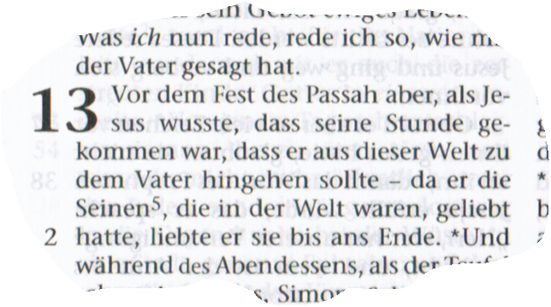
Kap. 13-17 „in a nutshell“ in Joh 13,1

Slide 10
Die letzten Worte an die Jünger
Joh 13 | Joh 14 | Joh 15 | Joh 16 | Joh 17
Liebe | Glaube | Liebe | Glaube | Liebe
Christus | Vater | Christus | Geist | Vater
Reinheit | Friede | Frucht | Freude | Herrlichkeit
Jünger | Mitbewohner | Freunde | Hörende | „gegeben“
Füße | Herzen | Lippen | Gedanken | ganze Person
Wenn ich dich nicht wasche, hast du kein Teil mit mir.
Ein neues Gebot gebe ich euch, dass ihr einander liebt …
Ich gehe hin, euch eine Stätte zu bereiten …
Meinen Frieden gebe ich euch …
Größere Liebe hat niemand, als dass er sein Leben lässt …
Wer in mir bleibt …, dieser bringt viel Frucht
Der Geist der Wahrheit wird euch in die ganze Wahrheit leiten …
… damit eure Freude völlig sei
Vater, ich will, dass die, die du mir gegeben hast, auch bei mir seien, wo ich bin, damit sie meine Herrlichkeit schauen
… 5 verschiedene Arten von Fürsorge

Slide 11
